Slide 1
热力学第二定律的提出
1 功热转换的条件，第一定律无法说明.
2 热传导的方向性、气体自由膨胀的不可逆性问题，第一定律无法说明.

Slide 2
热力学第二定律的开尔文表述
不可能制造出这样一种循环工作的热机，它只使单一热源冷却来做功，而不放出热量给其它物体，或者说不使外界发生任何变化 .

Slide 3











说明
W
1
W
2
等温膨胀过程是从单一热源吸热作功，而不放出热量给其它物体,但它是非循环过程.

Slide 4






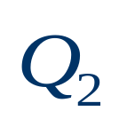




说明
高温热源
A
B
卡诺热机
W
D
C
低温热源
卡诺循环是循环过程，但需两个热源，且使外界发生变化.

Slide 5
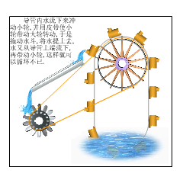
关于第二类永动机
永 动 机 的 设 想 图

Slide 6
热力学第二定律的克劳修斯表述
不可能把热量从低温物体自动传到高温物体而不引起外界的变化 .

Slide 7





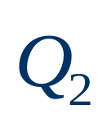



说明
A
高温热源
B
W
卡诺致冷机
D
C
低温热源
虽然卡诺致冷机能把热量从低温物体移至高温物体，但需外界作功且使环境发生变化 .

Slide 8

表述的等价性
热力学第二定律的两种表述是等价的
假如热量可以自动地从低温热源传向高温热源，就有可能从单一热源吸取热量使之全部变为有用功而不引起其它变化。
举一个反证例子：
高温热源
T
高温热源
T
1
1
假想的
Q
Q
Q
Q
自动传热装置
1
等价于
1
1
2
Q
A
A
Q
2
1
Q
卡诺热机
2
低温热源
T
低温热源
T
2
2
（但实际上是不可能的）

Slide 9

凡例
热力学第二定律不但在两种表述上是等价的，而且它在表明一切与热现象有关的实际宏观过程的不可逆性方面也是等价的。历史上的两种表述只是一种代表性的表述。
例
用热力学第二定律证明绝热线与等温线不能相交于两点
解法提要：
若 图上绝热线与等温线相交于两点
p
V
则可作一个由等温膨胀和绝热压缩准静态过程组成的循环过程。
p
系统只从单一热源（等温过程接触的恒定热源）吸热 。
1
Q
Q
1
1
完成一个循环系统对外作的净功为 ，并一切恢复原状。
等温线
A
Q
1
A
这违背热力学第二定律的开尔文表述，故绝热线与等温线不能相交于两点。
绝热线
2
O
V

Slide 10
说明
1 热力学第二定律是大量实验和经验的总结.
2 热力学第二定律开尔文说法与克劳修斯说法具有等效性 .
3 热力学第二定律可有多种说法，每种说法都反映了自然界过程进行的方向性 .

Slide 11
可逆过程与不可逆过程
可逆过程 : 在系统状态变化过程中，如果逆过程能重复正过程的每一状态, 而且不引起其它变化, 这样的过程叫做可逆过程 .
准静态无摩擦过程为可逆过程

Slide 12
可逆过程与不可逆过程
不可逆过程：在不引起其它变化的条件下，不能使逆过程重复正过程的每一状态，或者虽能重复但必然会引起其它变化，这样的过程叫做不可逆过程.
非准静态过程为不可逆过程.

Slide 13
可逆过程的条件
准静态过程（无限缓慢的过程），且无摩擦力、粘滞力或其它耗散力作功，无能量耗散的过程 .

Slide 14
热力学第二定律的实质
自然界一切与热现象有关的实际宏观过程都是不可逆的 .
完全
功
热
热功转换
不完全
有序
无序
自发
自发传热
高温物体
低温物体
热传导
非自发传热
非均匀、非平衡
均匀、平衡
自发

Slide 15
热力学第二定律质疑-麦克斯韦妖
麦克斯韦妖是麦克斯韦假想存在的一理想模型。
麦克斯韦设想了一个容器被分为装有相同温度的同种气体的两部分A、B。麦克斯韦妖看守两部分间“暗门”，可以观察分子运动速度，并使分子运动较快的分子向确定的一部分流动，而较慢的分子向另一部分流动。
经过充分长的时间，两部分分子运动的平均速度即温度（产生差值并越来越大。经过运算可以得到这一过程是熵减过程，而麦克斯韦妖的存在使这一过程成为自发过程，这是明显有悖于热力学第二定律的。
列奥·西拉德于1929年提出，如果麦克斯韦妖真正存在，那么它观察分子速度及获取信息的过程必然产生额外的能量消耗， 产生熵。

Slide 16
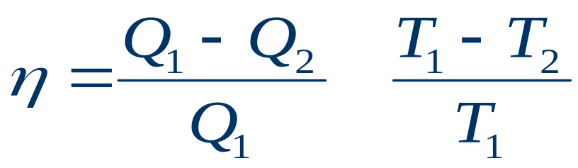

卡诺定理
(1) 在相同高温热源和低温热源之间工作的任
意工作物质的可逆机都具有相同的效率 .
(2) 工作在相同的高温热源和低温热源之间的一切
不可逆机的效率都不可能大于可逆机的效率 .
以卡诺机为例，有
( 不可逆机 )
≤
（可逆机）

Slide 17
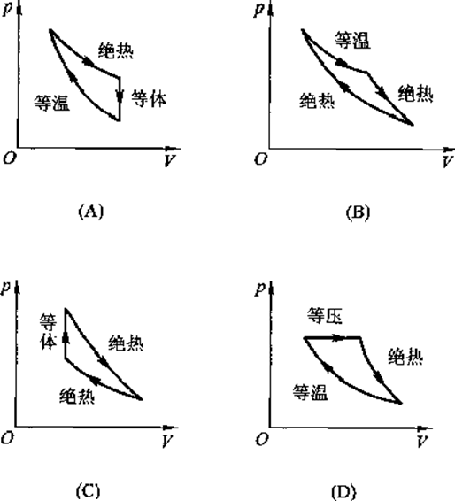
1. 有人想像了四个理想气体的循环过程，则在理论上可以实现的为 ( )
答案： D

Slide 18
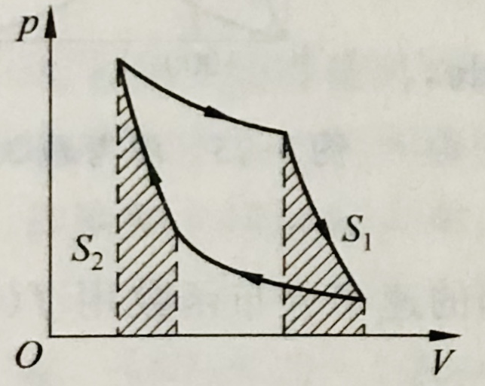
2. 理想气体卡诺循环过程的两条绝热线下的面积大小（图中阴影部分面积分别为S₁和S₂），则二者的大小关系为
A. S₁>S₂ B. S₁=S₂ C. S₁<S₂ D. 无法确定
答案：B

Slide 19
3. 关于卡诺循环，下列说法正确的是 ( )
A．卡诺循环的效率不仅跟高低温热源的温度有关，还与
工作物质有关
B. 卡诺循环是由两个等温过程和两个等体过程构成
C．卡诺循环不一定是可逆过程
D．卡诺循环是理想化的循环过程，其循环效率仅与高低温
热源的温度有关
答案： D

Slide 20
4. 关于可逆和不可逆过程的判断中，正确的是（ ）
A．准静态过程一定是可逆过程
B．可逆的热力学过程一定是准静态过程
C．不可逆过程就是不能向相反方向进行的过程
D．凡无摩擦的过程，一定是可逆过程
答案：B

Slide 21
5. 下列说法正确的是（ ）
A．有关热现象的实际宏观过程都是可逆过程
B．准静态过程一定是可逆过程
C．无论生产制造技术怎么提高，热机的效率都不可能
达到100％
D．满足热力学第一定律的过程一定可以实现
答案：C

Slide 22
判断正误
6. 热量能从高温物体传到低温物体，但不能从低
温物体传到高温物体。
7. 功可以全部变为热，但热不能全部变为功。
答案：F、T

Slide 23
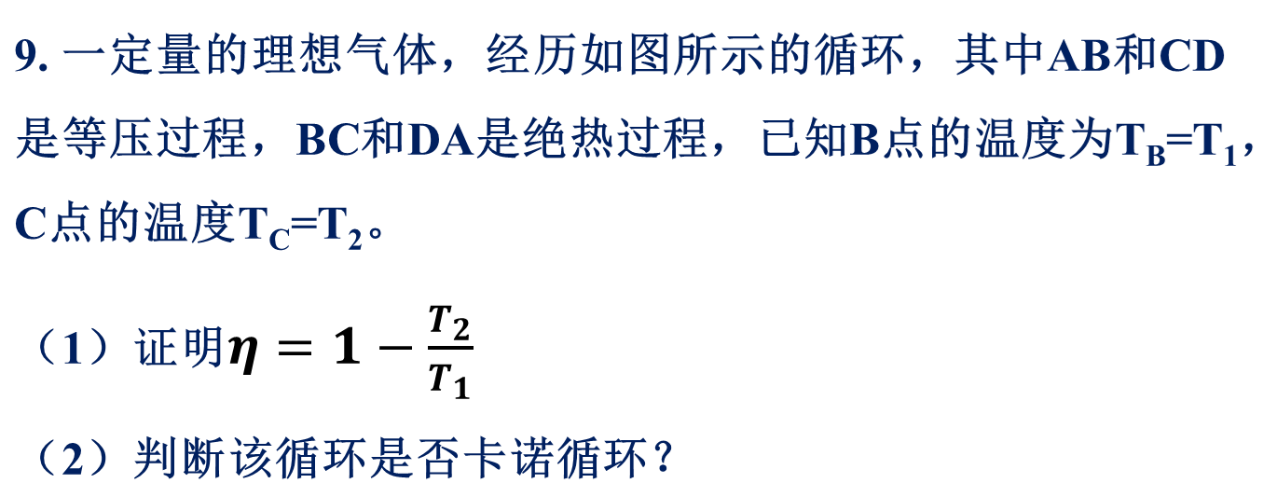
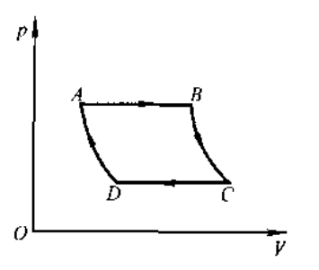

Slide 24





